Slide 1
アマゾン 出荷作業日数の変更手順 ver 2020.05.20
Step.1 変更前の商品登録データ（出品中の商品レポート）をダウンロードします。
Step.2 アップロード用のファイルを用意します。
・テンプレートファイル(エクセルファイル）をダウンロードする
・Step.1で取得した出品レポートから、必要な項目をテンプレートファイルにコピーします。
・設定したい「出荷作業日数」を、テンプレートファイルに記入します。
Step.3 ファイルをアップロードします。
・まず、ファイル(エクセルファイル）のチェックを行います。
・チェックに問題が無ければ、アップロード用のテキストファイルを作成します。
・テキストファイルをアップロードします。
※ はじめて行う場合は、少々手間でも、
・step.2で、1品目（１行）だけのファイルを作成する
・作業前に、その商品の（個別）商品登録ページを見ておく
・同じく、当該商品の販売ページに、登録内容がどのように反映されているのか見ておく
・step.3で、上記の1品目だけのファイルをアップロードしてみる
・アップロード後に、その商品の（個別）商品登録ページの内容がどう変わったか確認する。
・実際の、販売ページに、登録内容の変更がどのように反映されたか確認する。
という手順で動作を確認することを強く推奨します。

Slide 2
Step.1 変更前の商品登録データ（出品中の商品レポート）をダウンロードします。

Slide 3
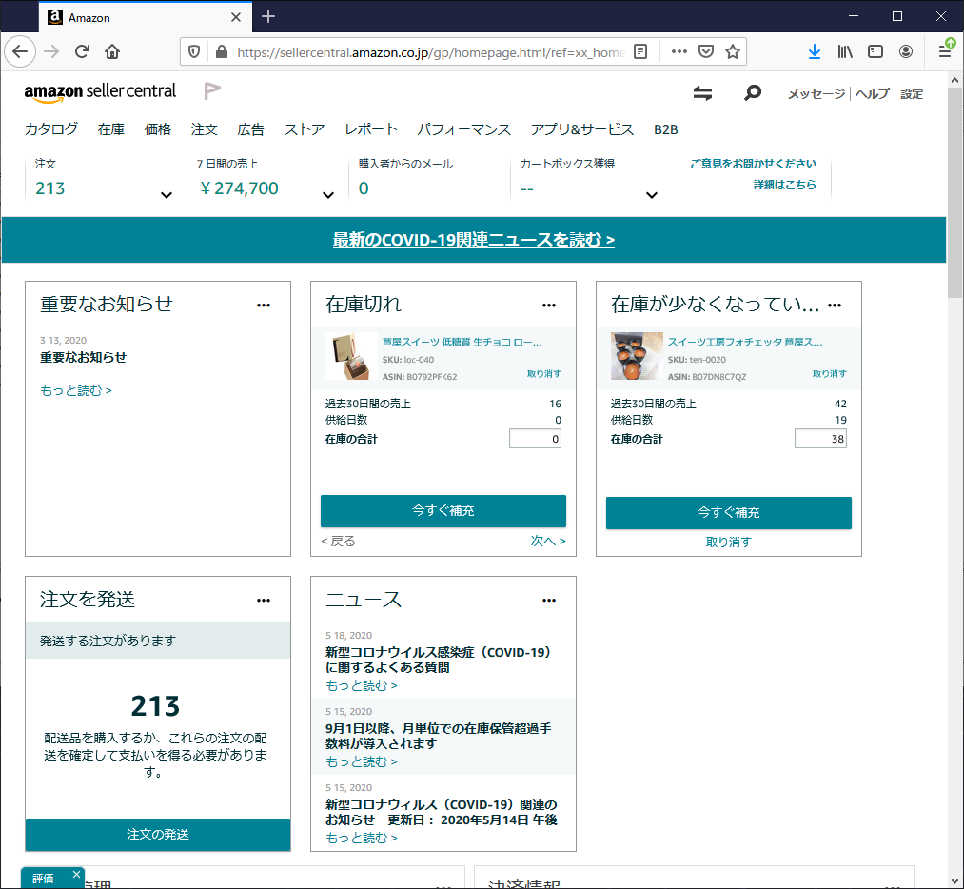
セラーセントラルにログインします。

Slide 4
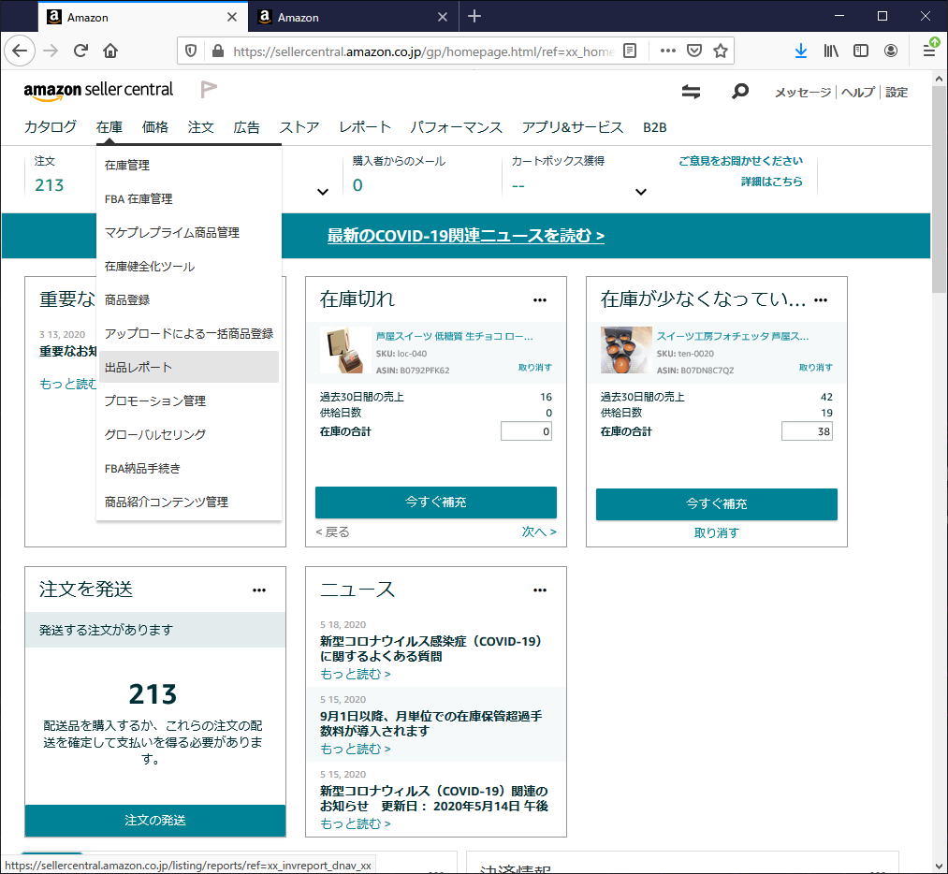
「在庫」＞「出品レポート」
に移動します。

Slide 5
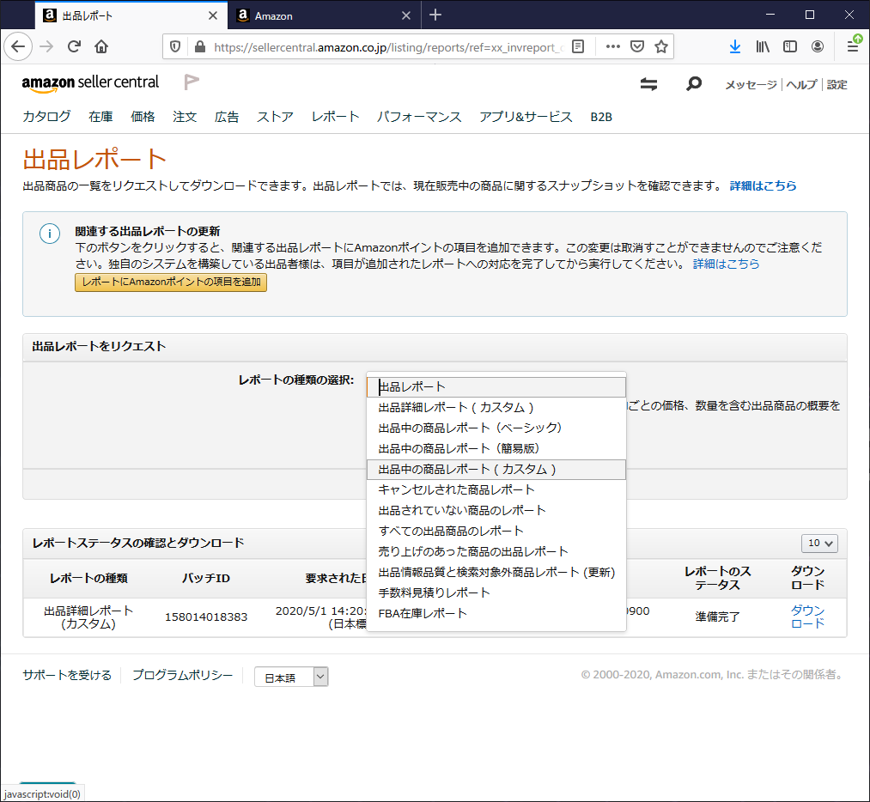
ダウンロードするファイルの形式として、「出品中の商品レポート（カスタム）」を選択します。

Slide 6
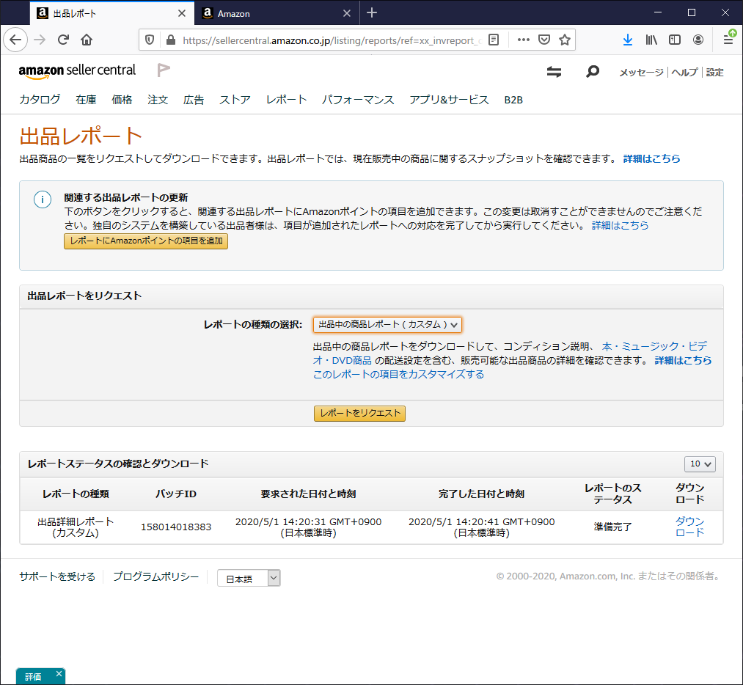
「レポートをリクエスト」で
ファイルを作成します。

Slide 7
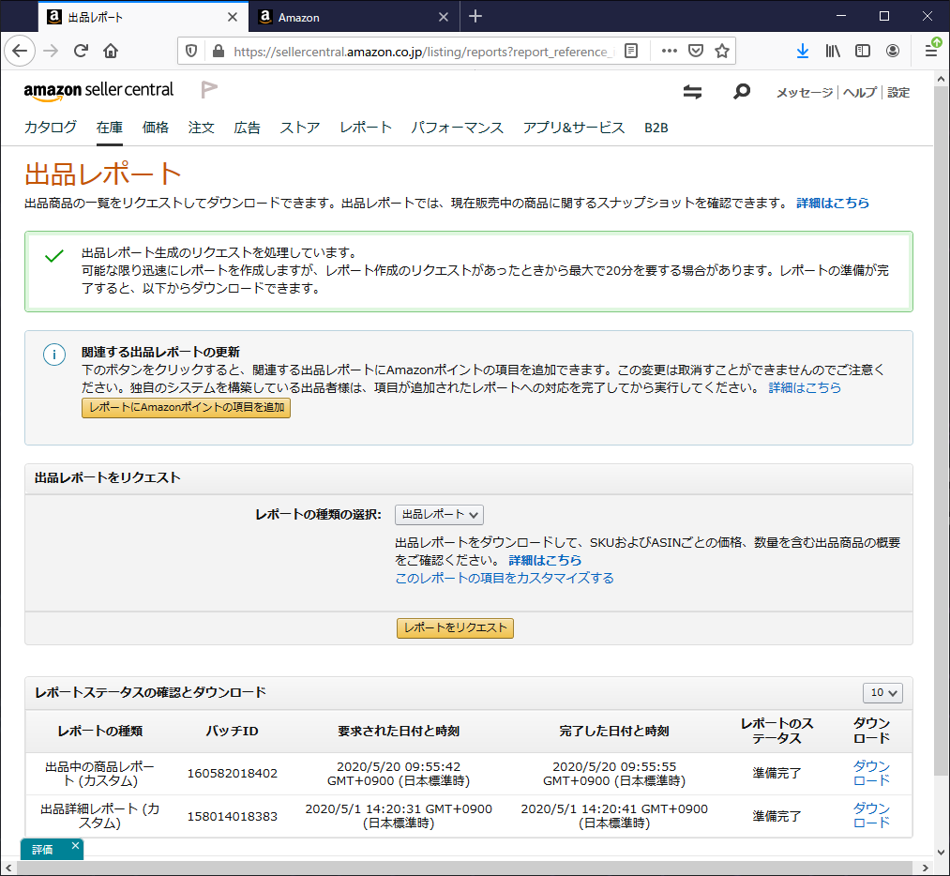
少し待つとファイルが作成されて赤枠のように表示されますので、右端の「ダウンロード」をクリック。
実際に生成されるファイルは次のページのような内容です。

Slide 8
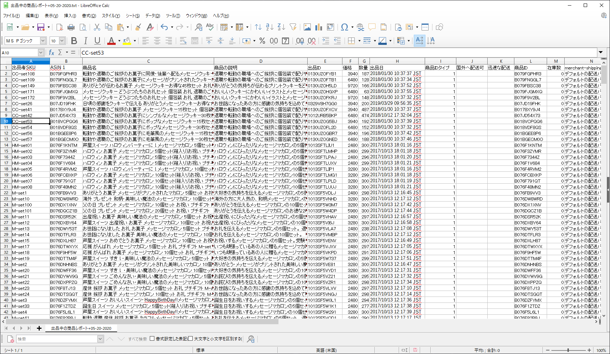

Slide 9
Step.2 アップロード用のファイルを用意します。
・テンプレートファイル(エクセルファイル）をダウンロードする
・Step.1で取得した出品レポートから、必要な項目をテンプレートファイルにコピーします。
・設定したい「出荷作業日数」を、テンプレートファイルに記入します。

Slide 10
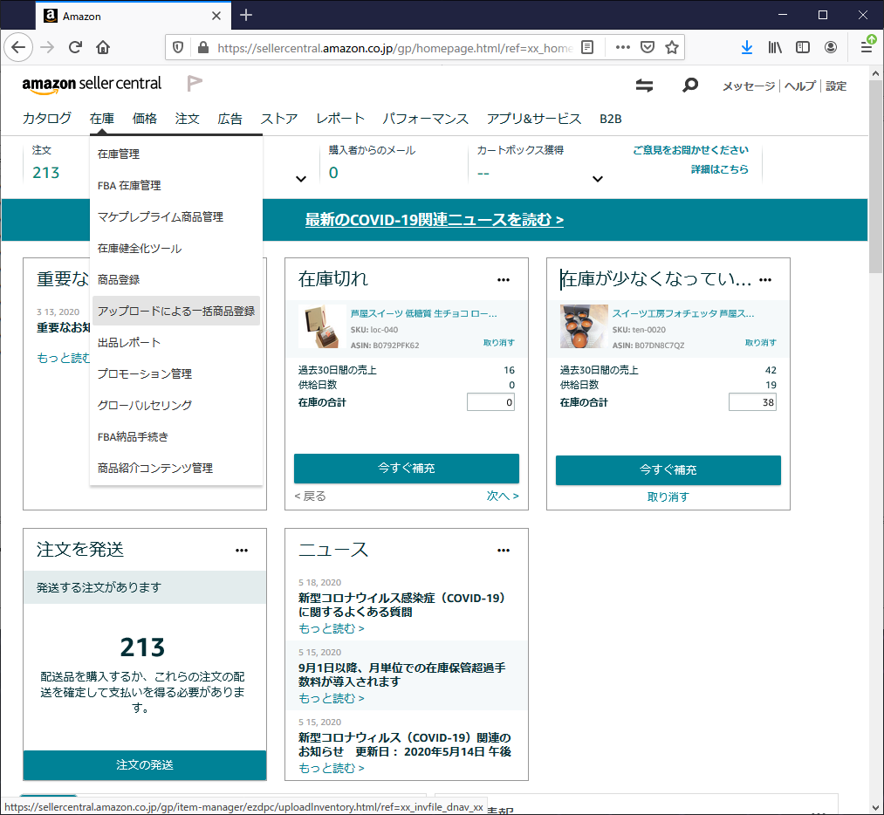
「在庫」＞「アップロードによる一括商品登録」に移動します。

Slide 11
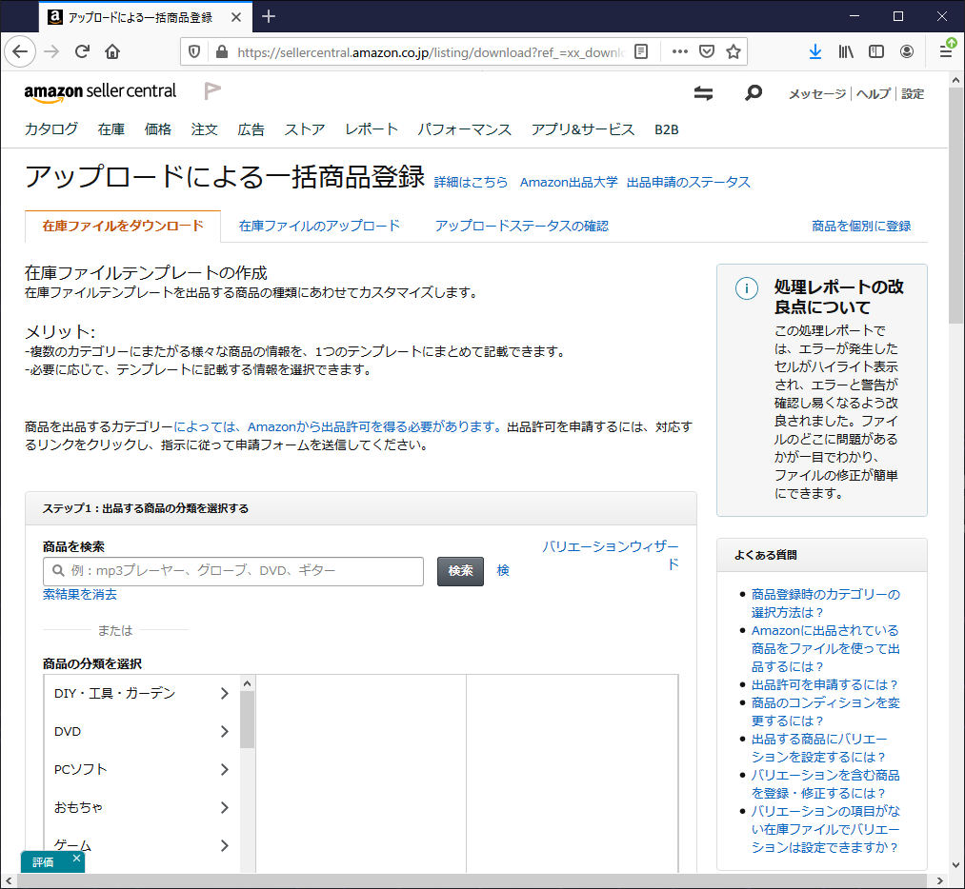
「在庫ファイルをダウンロード」タブに移動して、テンプレートファイルを取得します。

Slide 12
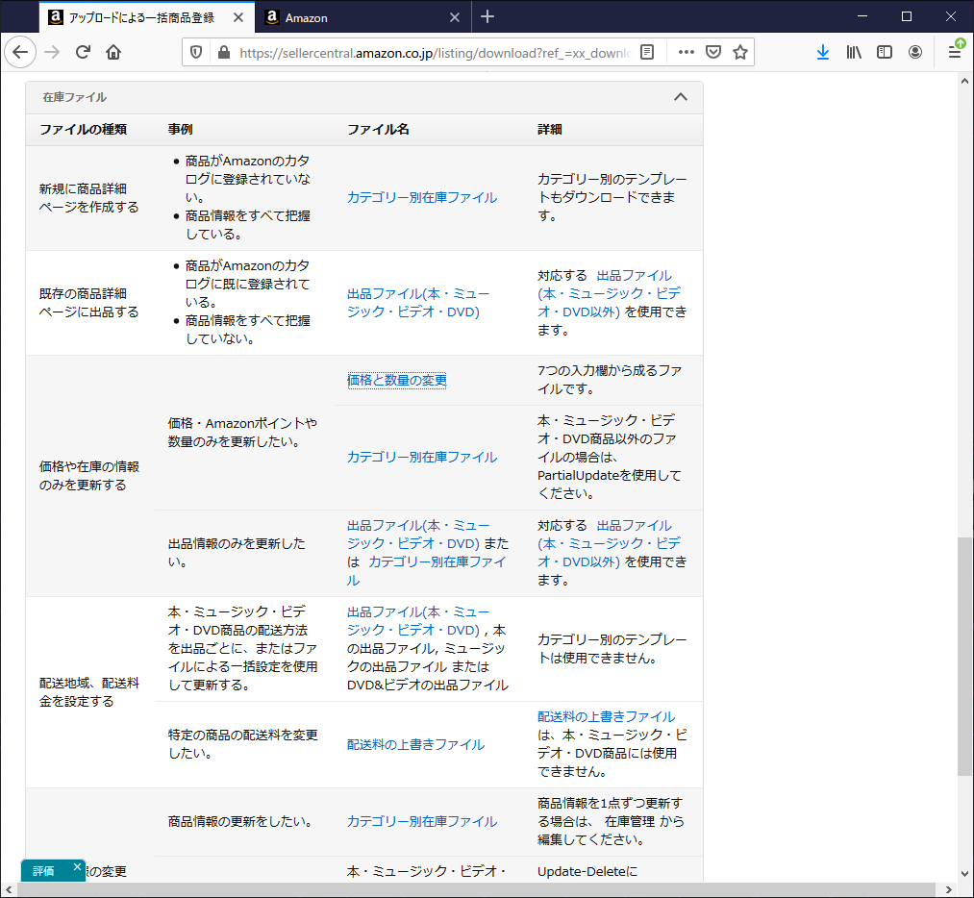
今回使用するのは、「価格と数量の変更」というテンプレートファイルです。
ページを下の方にスクロールして、「在庫ファイル」ブロックの中にリンクがあります。

Slide 13
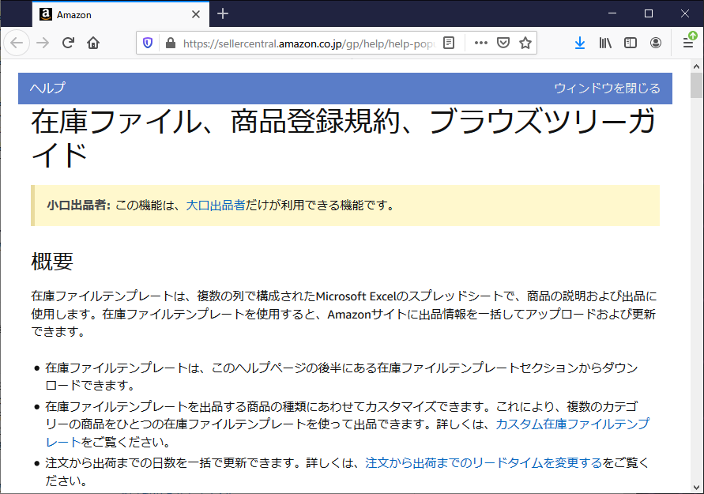
リンクをクリックすると、このようなポップアップウィンドウが表示されます。
種々説明が表示されていていますので、下へとスクロールしていきます。

Slide 14
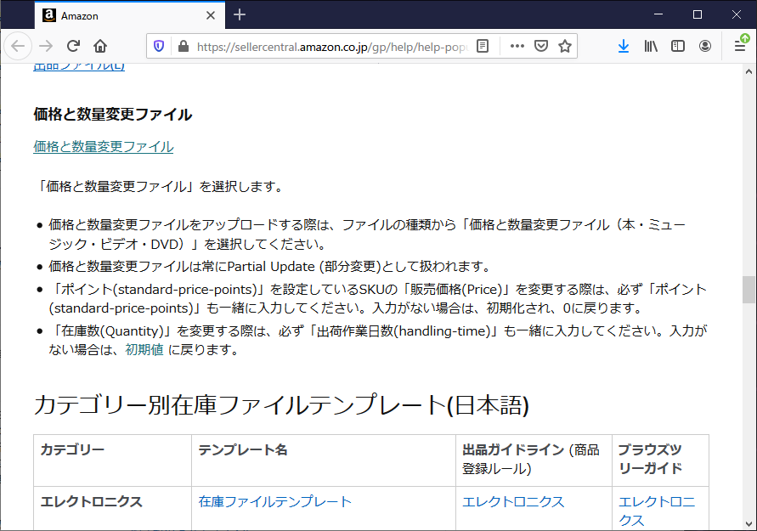
赤枠の部分が、テンプレートファイルのダウンロードボタンです。

Slide 15
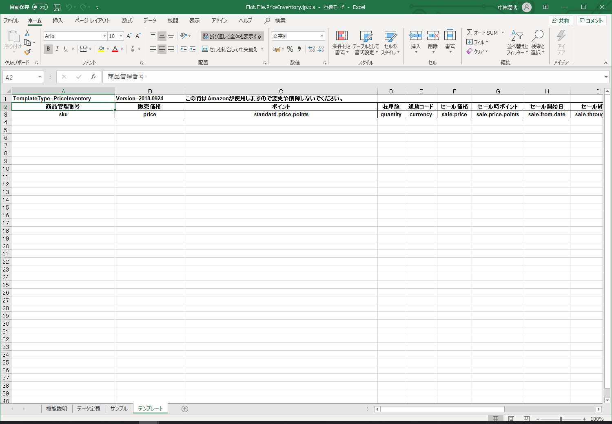
ダウンロードしたファイルの中身です。
テンプレートファイルの使い方やサンプルのシートもありますが、実際にデータのアップロードに使うのは、「テンプレート」シートです。
データをアップロードするうえで必須の項目と、「出品レポート」内の対応するカラムは、
sku: 出品者SKU
price: 価格
Quantity: 数量
Currency: 全て「JPY」
そして、今回調整したいカラムが
handling-time: 設定したい値を入れる

Slide 16
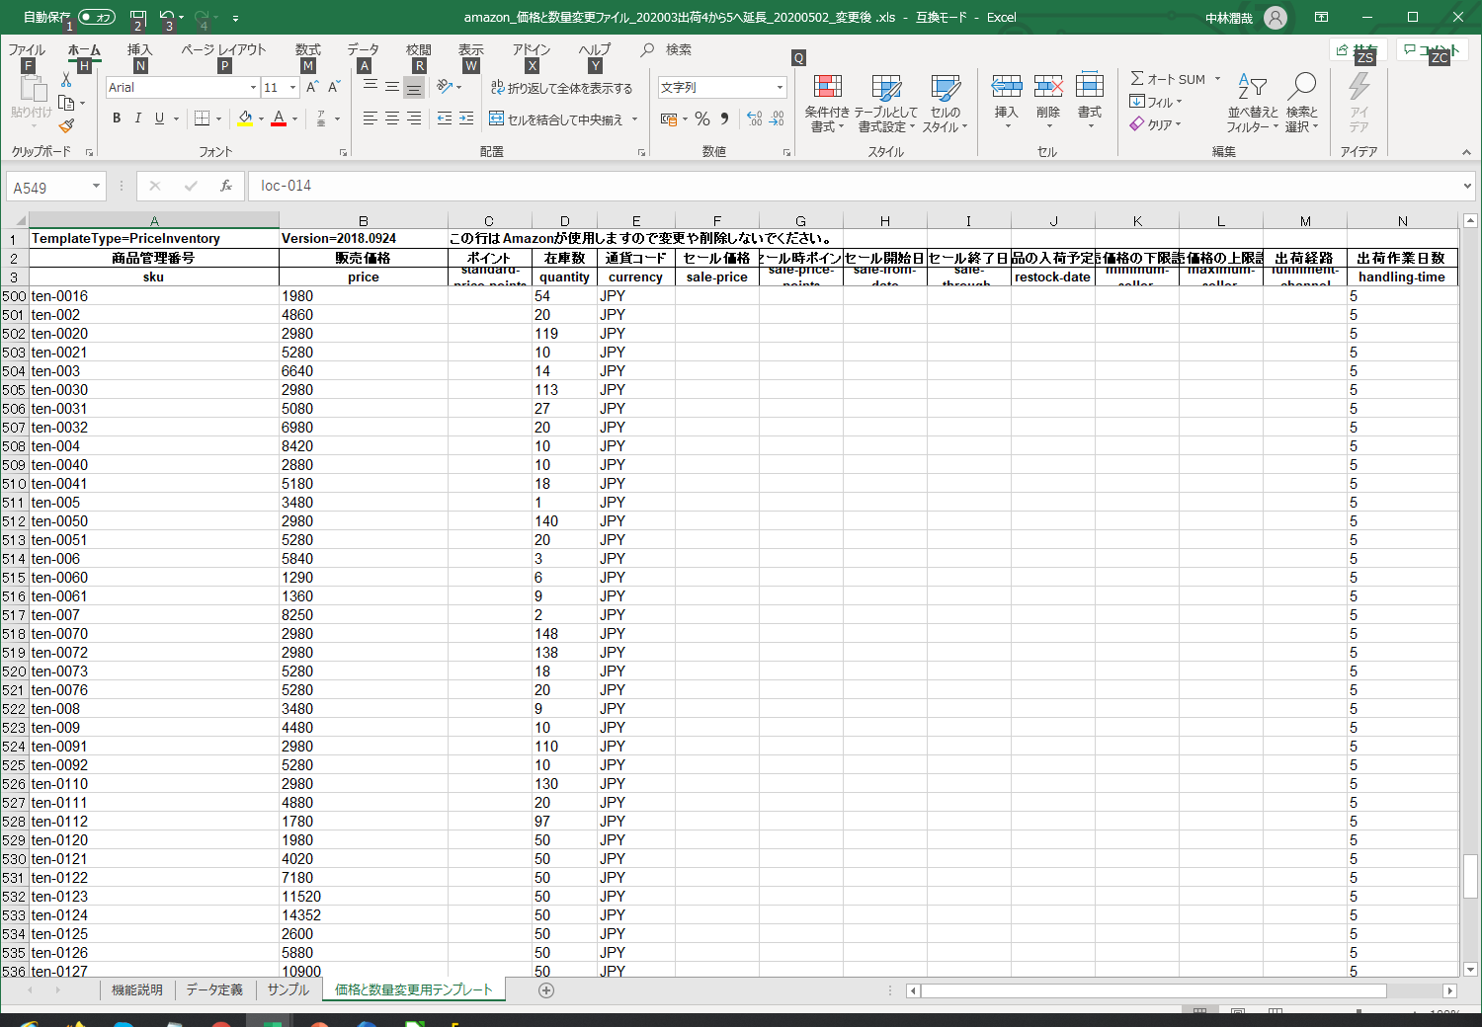
実際にデータを入れると、
こんな感じになります。

Slide 17
Step.3 ファイルをアップロードします。
・まず、ファイル(エクセルファイル）のチェックを行います。
・チェックに問題が無ければ、アップロード用のテキストファイルを作成します。
・テキストファイルをアップロードします。
※ ここから先をはじめて行う場合は、少々手間でも、
・step.2で、1品目（１行）だけのファイルを作成する
・作業前に、その商品の（個別）商品登録ページを見ておく
・1品目だけのファイルをアップロードしてみる
・アップロード後に、その商品の（個別）商品登録ページの内容がどう変わったか確認する。
・実際の、販売ページに、登録内容の変更がどのように反映されたか確認する。
という手順で動作を確認することを強く推奨します。

Slide 18
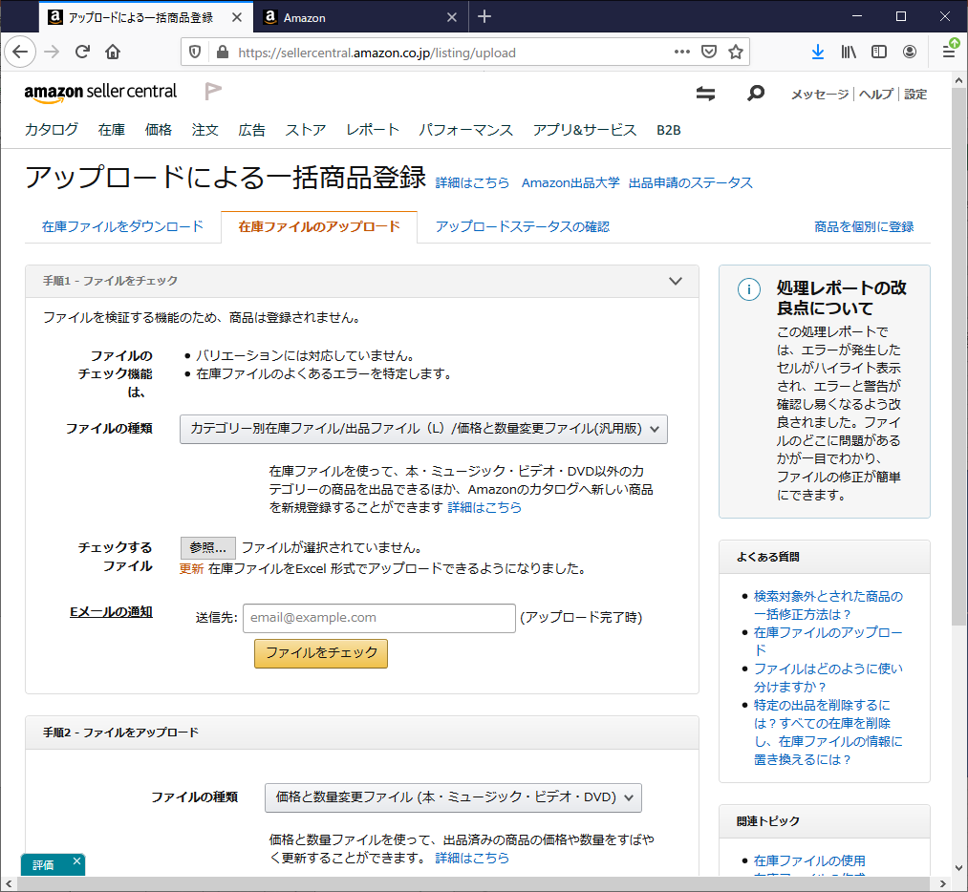
「在庫ファイルのアップロード」タブへ移動します。
「手順１ ファイルをチェック」を
行います。 まずファイルの種類を選択します。

Slide 19
続いて、「チェックするファイル」の「参照」ボタンをクリックして、チェックするファイル（Step.2で作成したExcelファイル）を指定します。

Slide 20
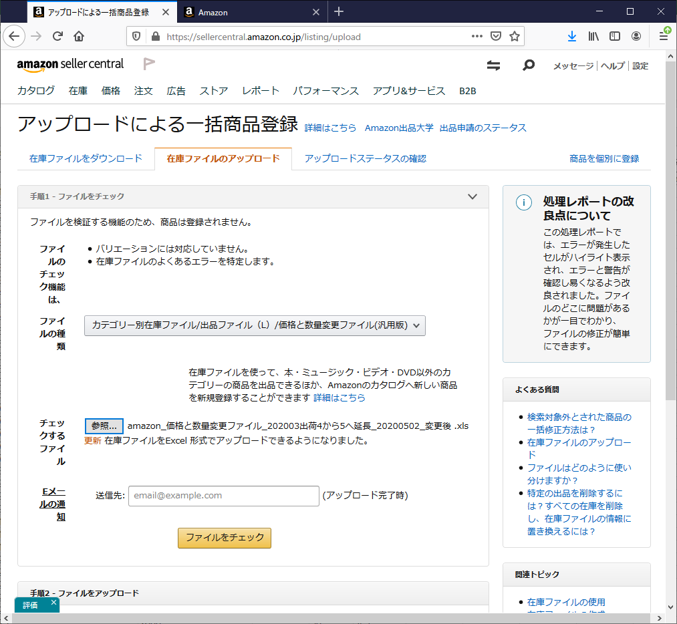
チェックするファイルを指定したら、「ファイルをチェック」をクリックしてチェックを実行します。

Slide 21
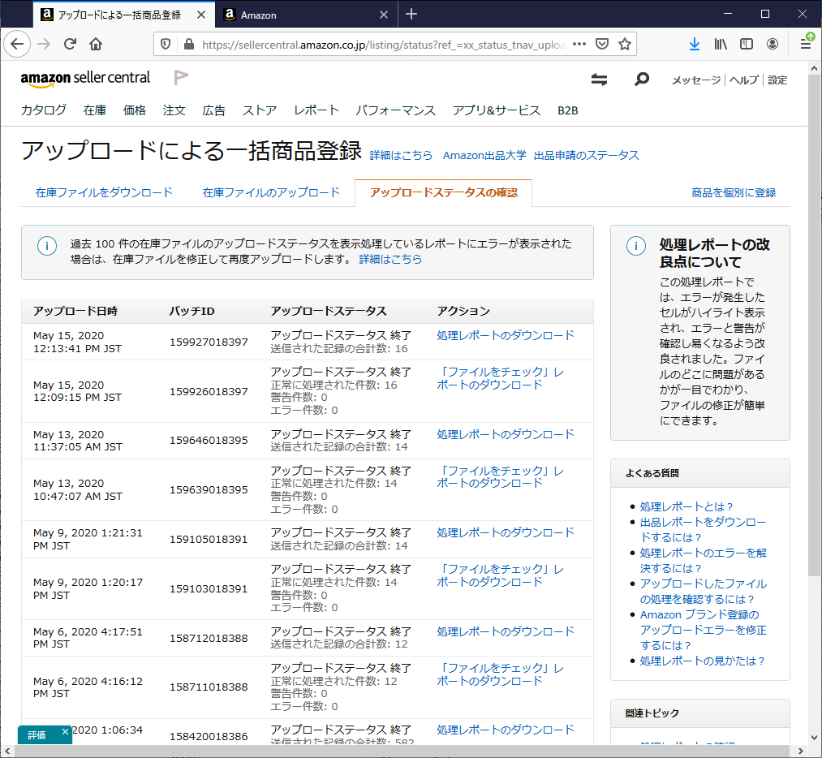
ファイルのチェックを始めると、「アップロードステータスの確認」タブに行が追加されます。
チェックが完了したら、
正常処理件数
⇒ 登録しようとした商品数
警告件数、エラー件数
⇒ 共に０
になっていることを確認します。

Slide 22
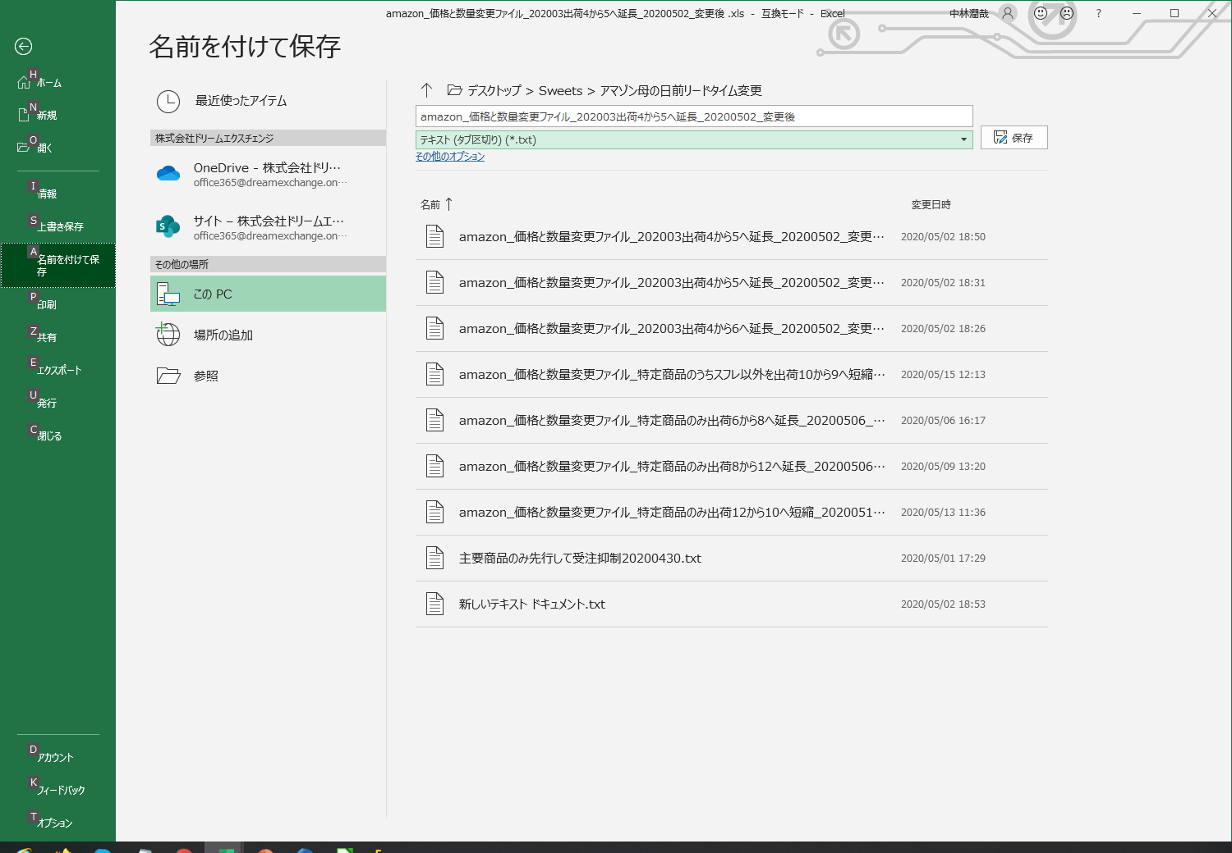
チェックに問題がなければ、アップロード用のテキストファイルを作成します。
テンプレートのシートを開いた状態で、
「ファイル」＞「名前を付けて保存」を行います。
ファイル形式は「テキスト（タブ区切り）(.txt) です。

Slide 23
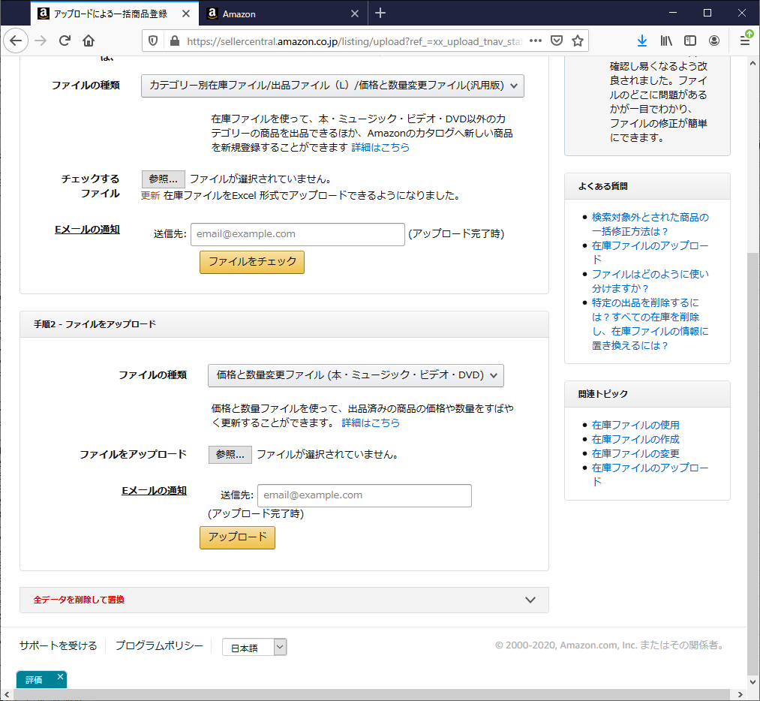
再び、「在庫ファイルのアップロード」タブへ移動します。
「手順２ ファイルをアップロード」を行います。 まずファイルの種類として、「価格と数量変更ファイル」を選択します。

Slide 24
続いて、「ファイルをアップロード」の「参照」ボタンをクリックして、チェックするファイル（2ページ前で作成したｔｘｔファイル）を指定します。

Slide 25
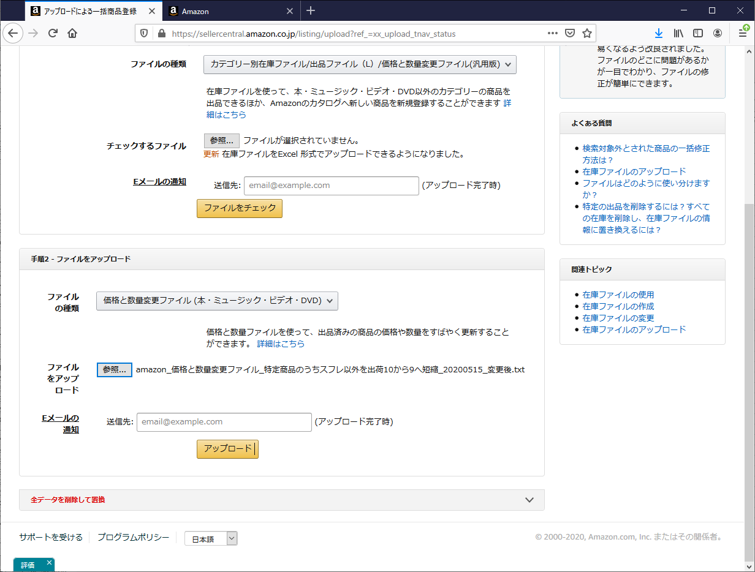
アップロードするファイルを指定したら、「アップロード」をクリックしてアップロードを実行します。

Slide 26
ファイルのアップロードを始めると、「アップロードステータスの確認」タブに行が追加されます。
アップロードが完了したら、
送信された記録の合計数
⇒ 登録しようとした商品数
また、処理レポートのダウンロードを開いて、処理された件数 / 成功した件数 についても同様であることを確認します。

Slide 27
EOF

